Slide 1
№ 45 жалпы орто билим берүү мектебинин 2 жарым жылдык боюнча МОНИТОРИНГИ МОНИТОРИНГИ за 2 полугодие СОШ № 45 2020-2021уч.год

Slide 2
2-9 кл.окуучуларынын билим сапаты боюнча анализи Анализ качества знаний учащихся 2-9-х кл.

Slide 3
III чей.окуучулардын орус тил сабагынан билим сапаты, жетишүүсү б-ча мониторинги мониторинг по качеству знаний и успев. учащ-ся по русскому яз. за III четверть

Slide 4
III чей.окуучулардын математика сабагынан билим сапаты, жетишүүсү б-ча мониторинги мониторинг по качеству знаний и успев. учащ-ся по математике за III четверть

Slide 5
III чей.окуучулардын тарых сабагынан билим сапаты, жетишүүсү б-ча мониторинги мониторинг по качеству знаний и успев. учащ-ся по истории за III четверть

Slide 6
III чей.окуучулардын англис тил сабагынан билим сапаты, жетишүүсү б-ча мониторинги мониторинг по качеству знаний и успев. учащ-ся по английскому яз. за III четверть

Slide 7
III чей.окуучулардын информатика сабагынан билим сапаты, жетишүүсү б-ча мониторинги мониторинг по качеству знаний и успев. учащ-ся по информатике за III четверть

Slide 8
III чей.окуучулардын география сабагынан билим сапаты, жетишүүсү б-ча мониторинги мониторинг по качеству знаний и успев. учащ-ся по географии за III четверть

Slide 9
III чей.окуучулардын биология сабагынан билим сапаты, жетишүүсү б-ча мониторинги мониторинг по качеству знаний и успев. учащ-ся по биологии за III четверть

Slide 10
III чей.окуучулардын химия сабагынан билим сапаты, жетишүүсү б-ча мониторинги мониторинг по качеству знаний и успев. учащ-ся по химии за III четверть

Slide 11
III чей.окуучулардын физика сабагынан билим сапаты, жетишүүсү б-ча мониторинги мониторинг по качеству знаний и успев. учащ-ся по физике за III четверть

Slide 12
III чей.окуучулардын көркөм өнөр, технология сабак-н билим сапаты, жетишүүсү б-ча мониторинги мониторинг по качеству знаний и успев. учащ-ся по ИХТ, технология за III четверть

Slide 17
IV ЧЕЙРЕК
орус тилинде окутулуучу 5 кл. окуучулардын билим сапаты жана жетишүүсү

Slide 18
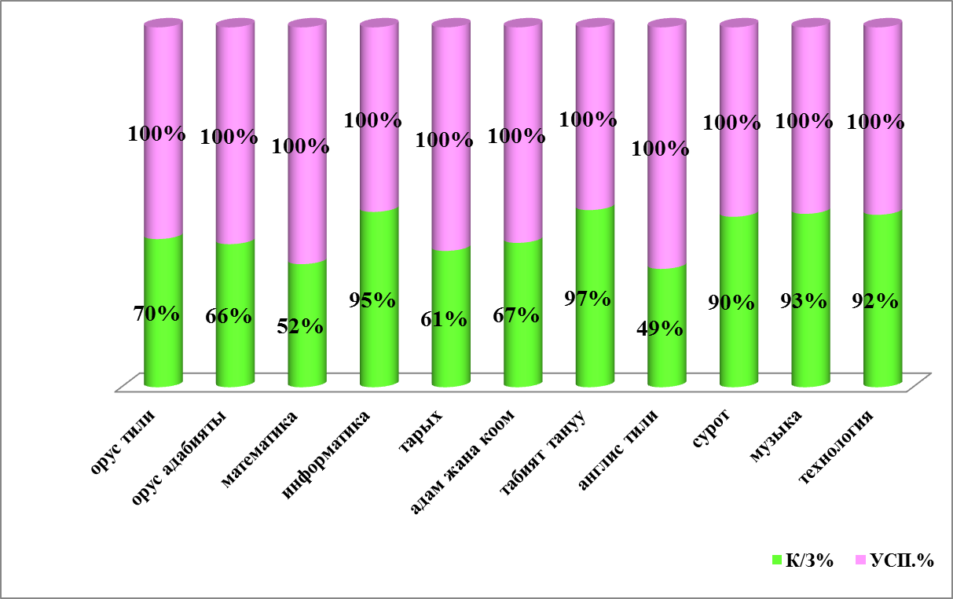
кыргыз тилинде окутулуучу 5 кл. окуучулардын билим сапаты жана жетишүүсү

Slide 19
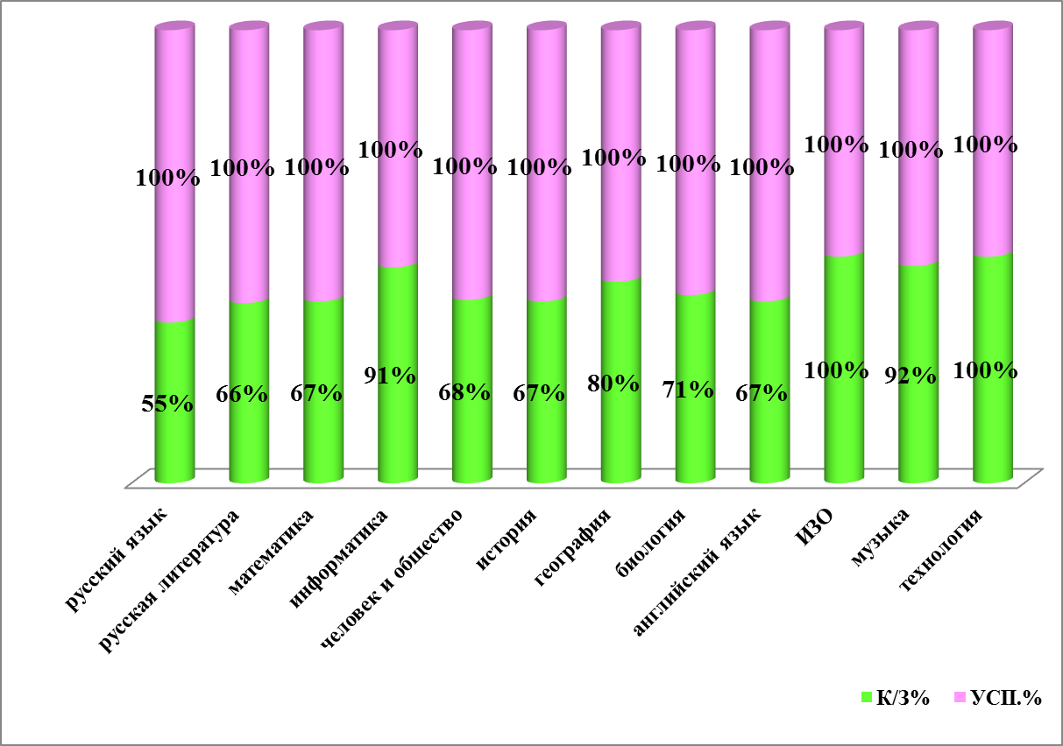
орус тилинде окутулуучу 6 кл. окуучулардын билим сапаты жана жетишүүсү

Slide 20
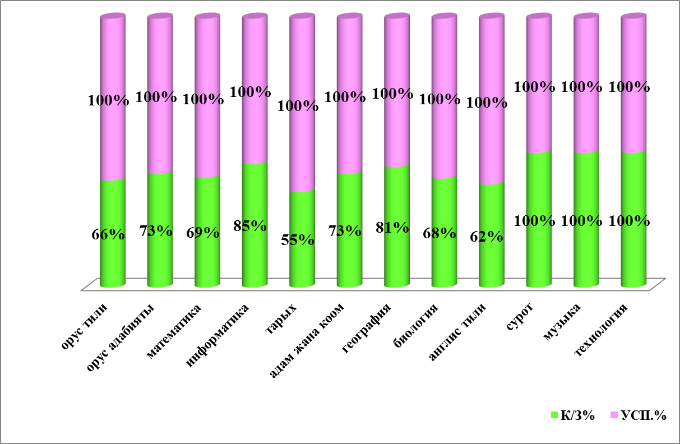
кыргыз тилинде окутулуучу 6 кл. окуучулардын билим сапаты жана жетишүүсү

Slide 21
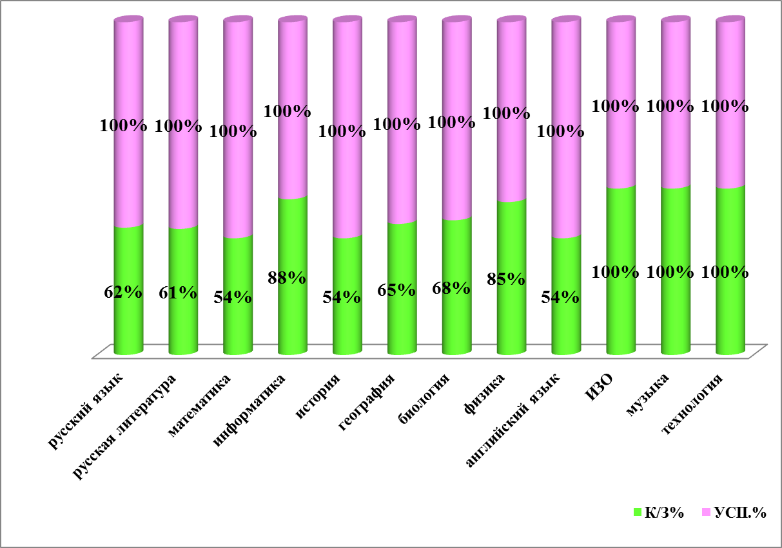
орус тилинде окутулуучу 7 кл. окуучулардын билим сапаты жана жетишүүсү

Slide 22
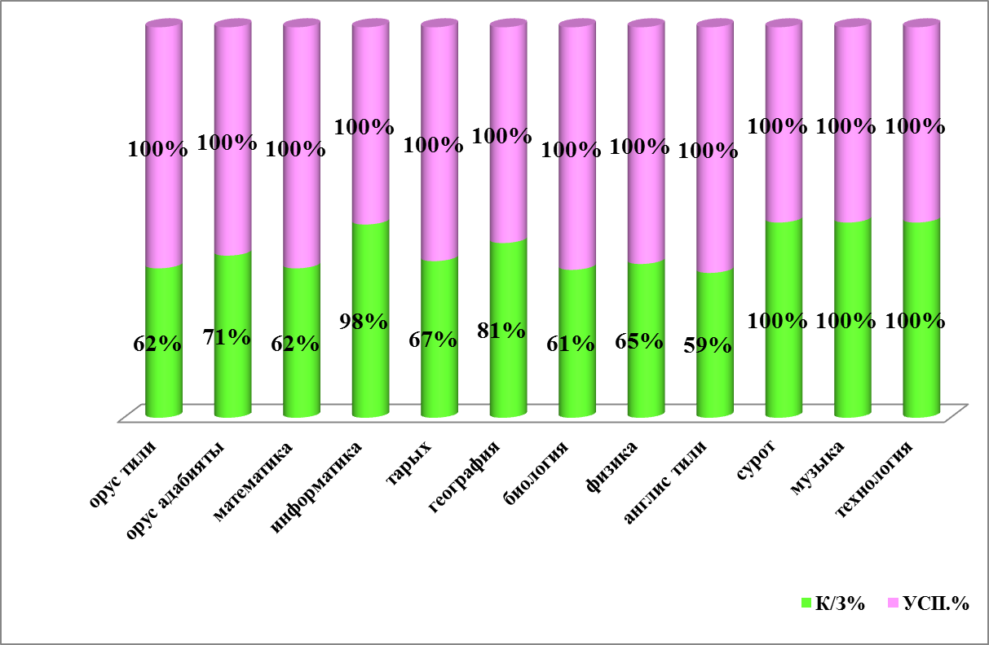
кыргыз тилинде окутулуучу 7 кл. окуучулардын билим сапаты жана жетишүүсү

Slide 23
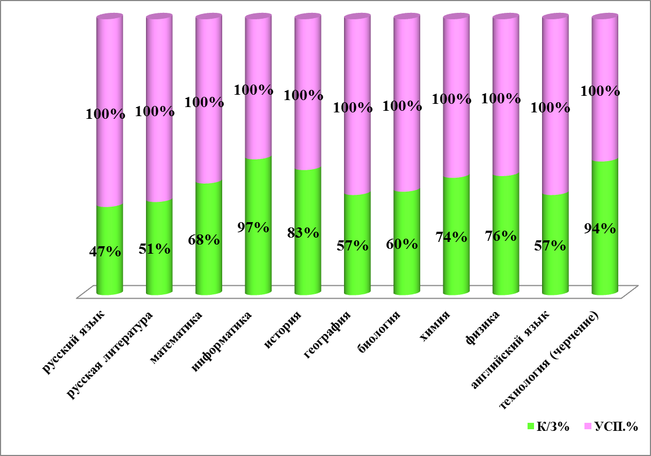
орус тилинде окутулуучу 8 кл. окуучулардын билим сапаты жана жетишүүсү

Slide 24
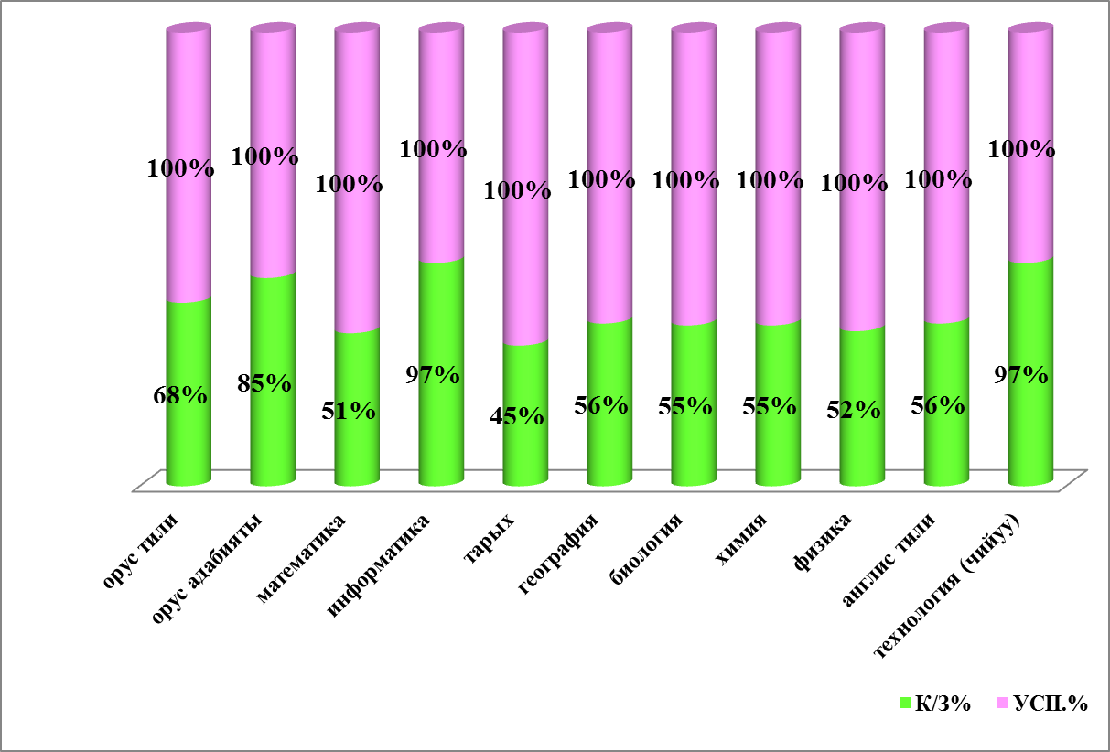
кыргыз тилинде окутулуучу 8 кл. окуучулардын билим сапаты жана жетишүүсү

Slide 25
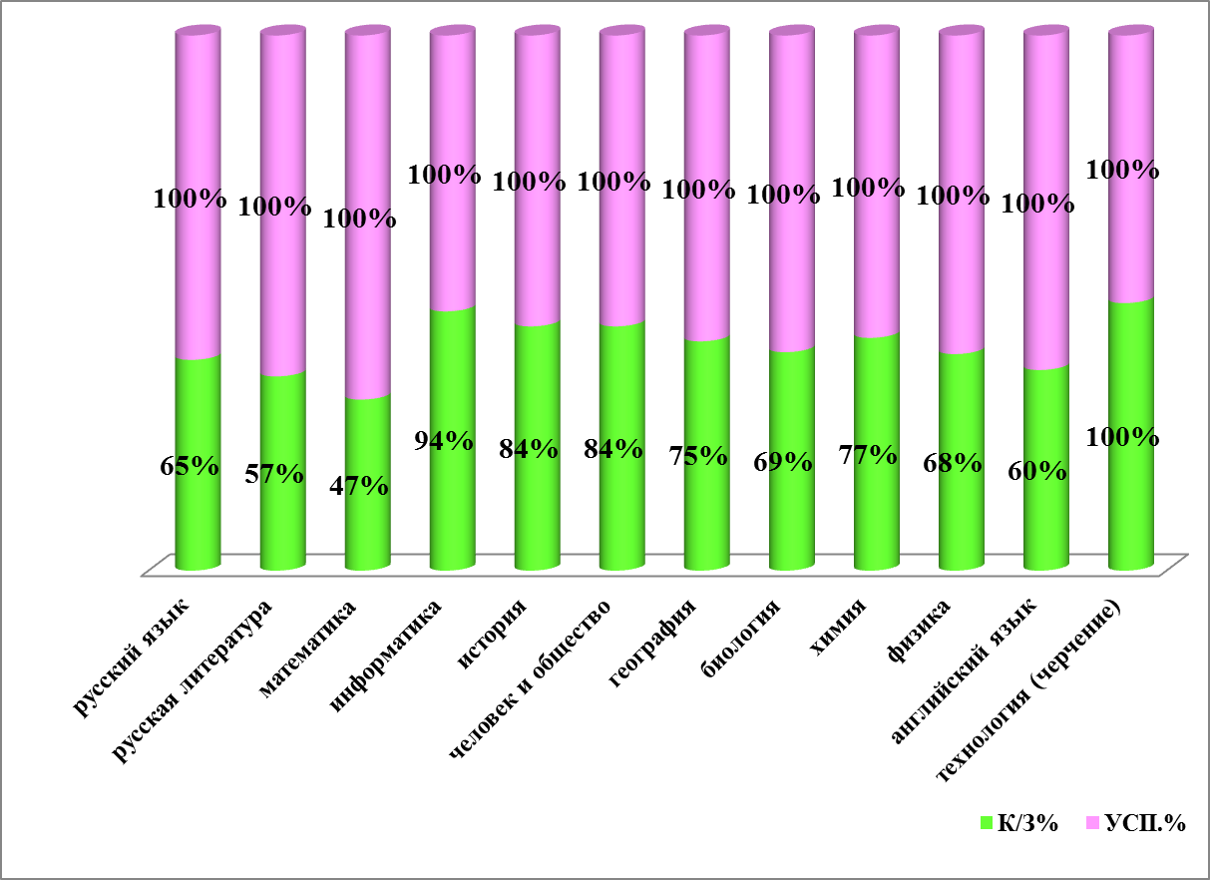
орус тилинде окутулуучу 9 кл. окуучулардын билим сапаты жана жетишүүсү

Slide 26
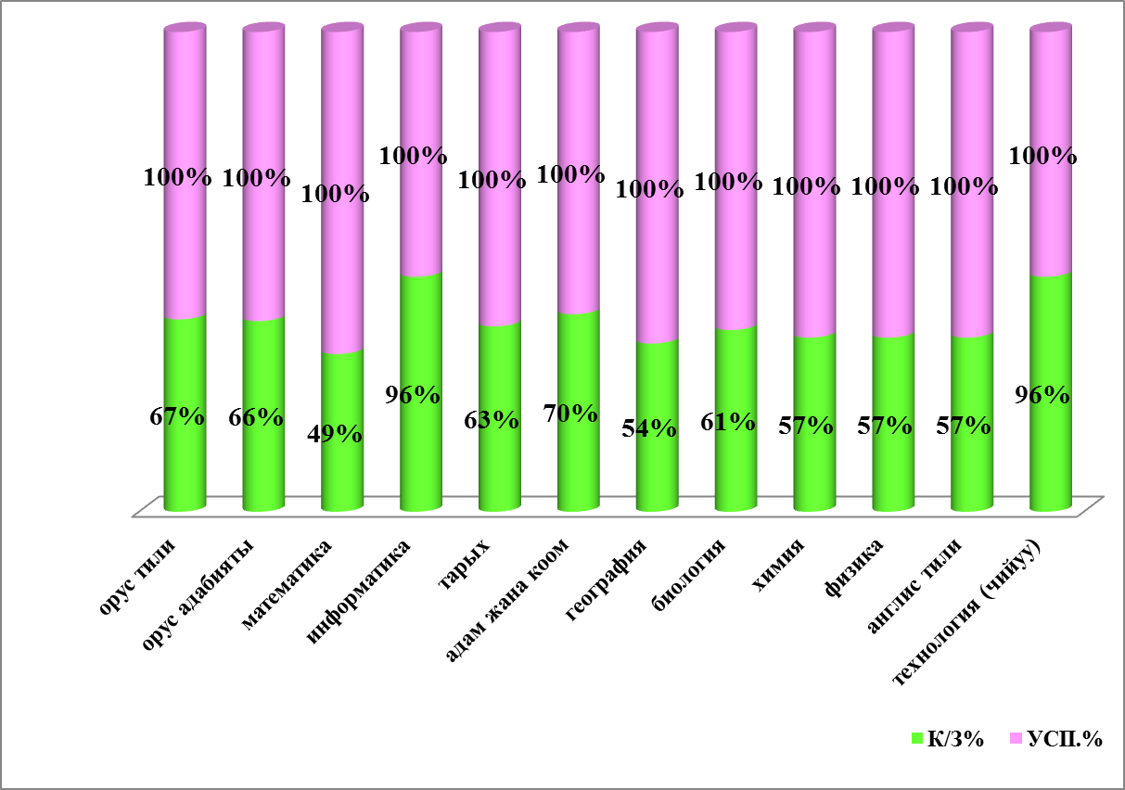
кыргыз тилинде окутулуучу 9 кл. окуучулардын билим сапаты жана жетишүүсү

Slide 27
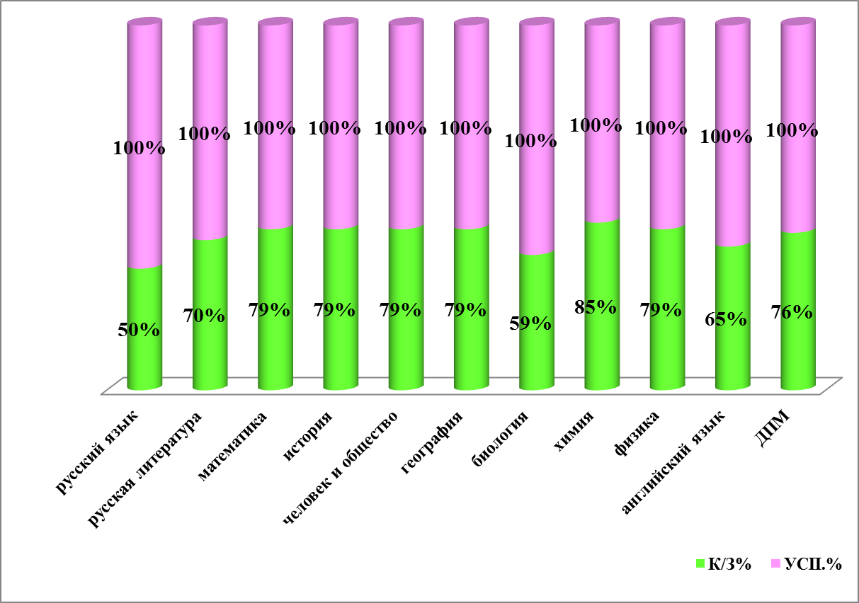
орус тилинде окутулуучу 10 кл. окуучулардын билим сапаты жана жетишүүсү

Slide 28
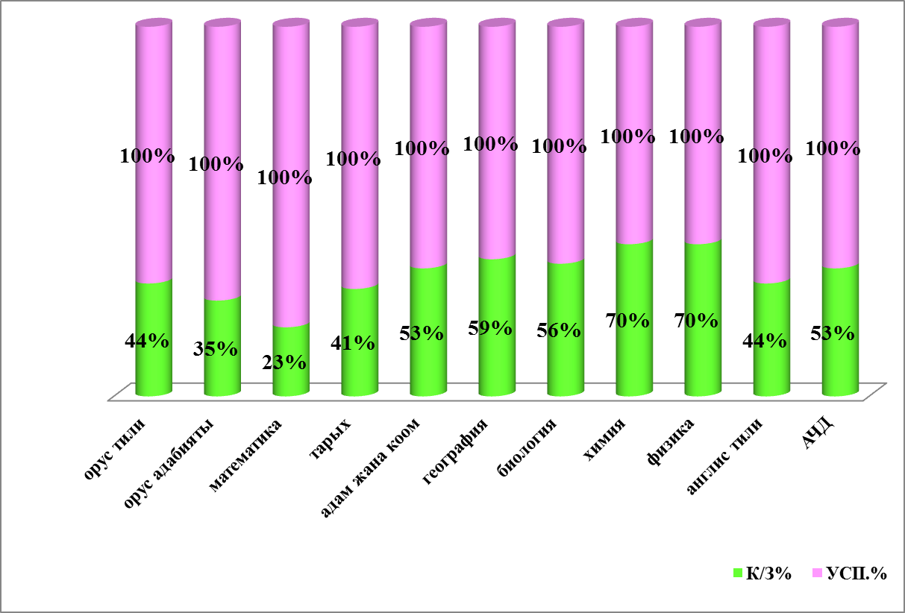
кыргыз тилинде окутулуучу 10 кл. окуучулардын билим сапаты жана жетишүүсү

Slide 29
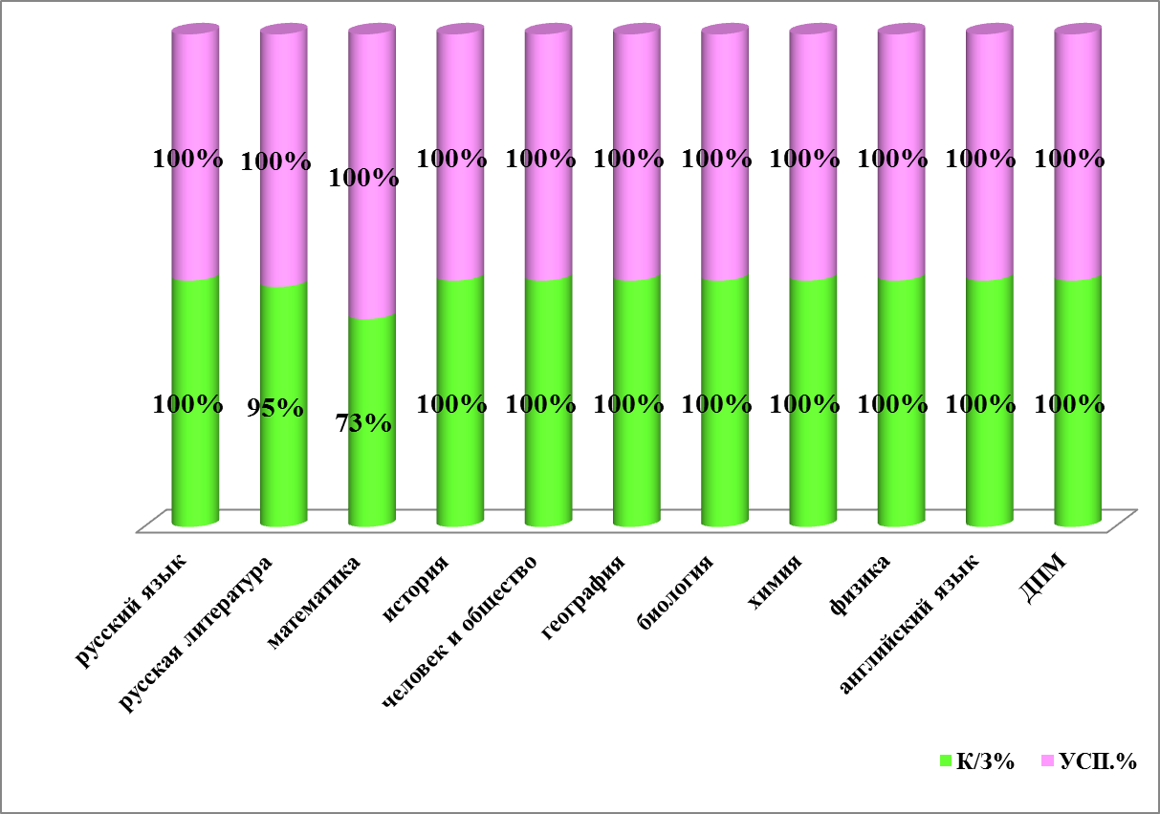
орус тилинде окутулуучу 11 кл. окуучулардын билим сапаты жана жетишүүсү

Slide 30
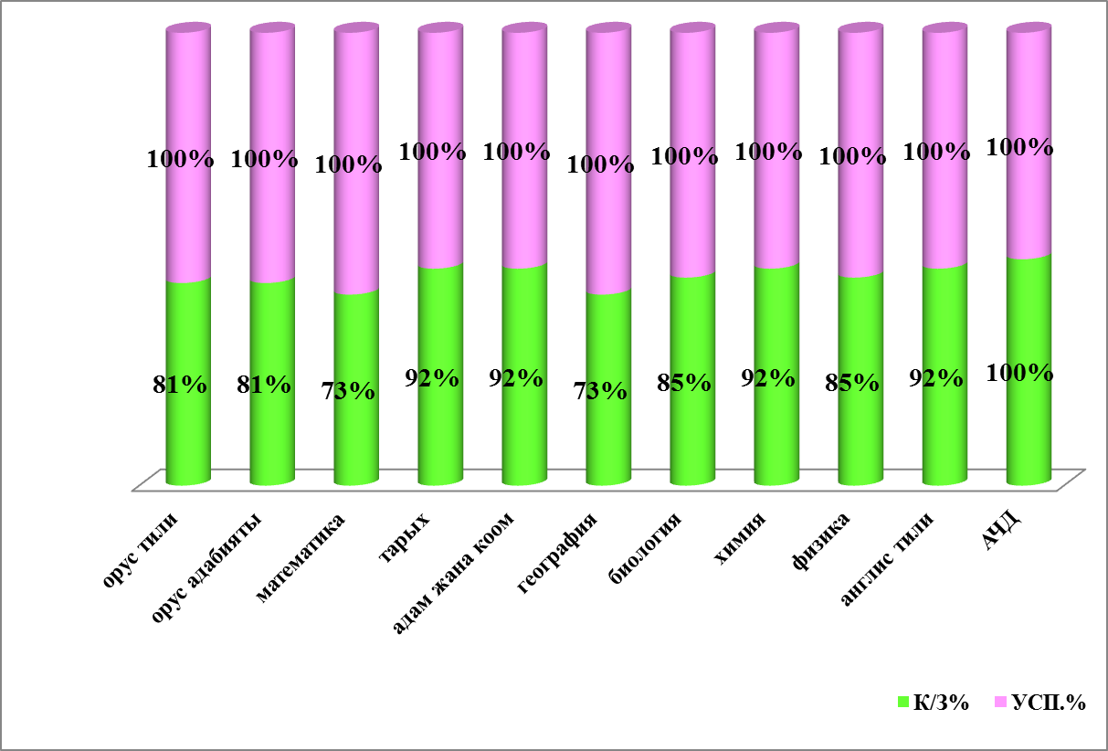
кыргыз тилинде окутулуучу 11 кл. окуучулардын билим сапаты жана жетишүүсү

Slide 31
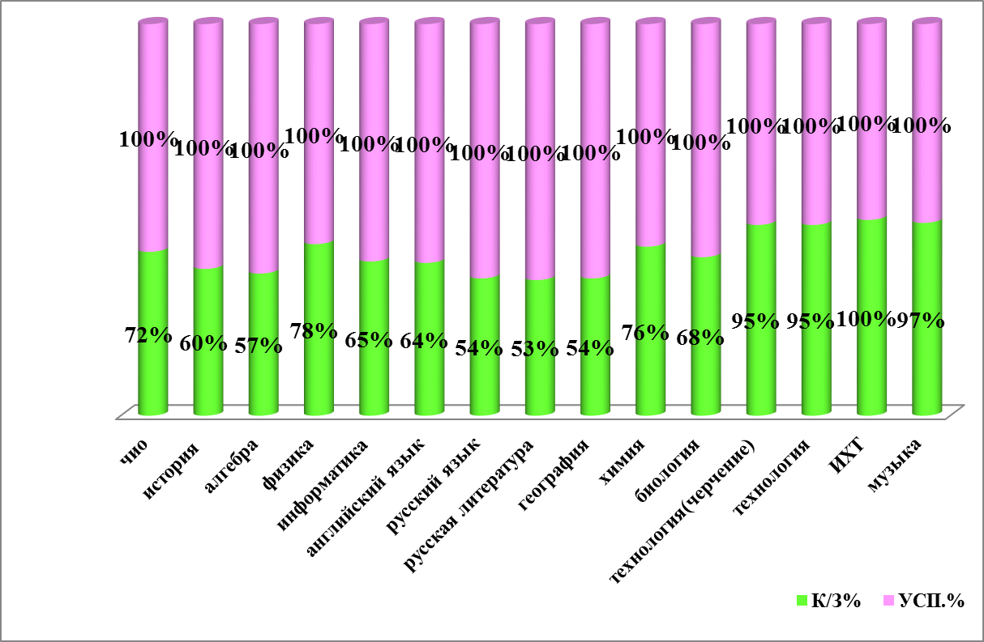
кыргыз тилинде окутулуучу класстардын билим сапаты жана жетишүүсү

Slide 32
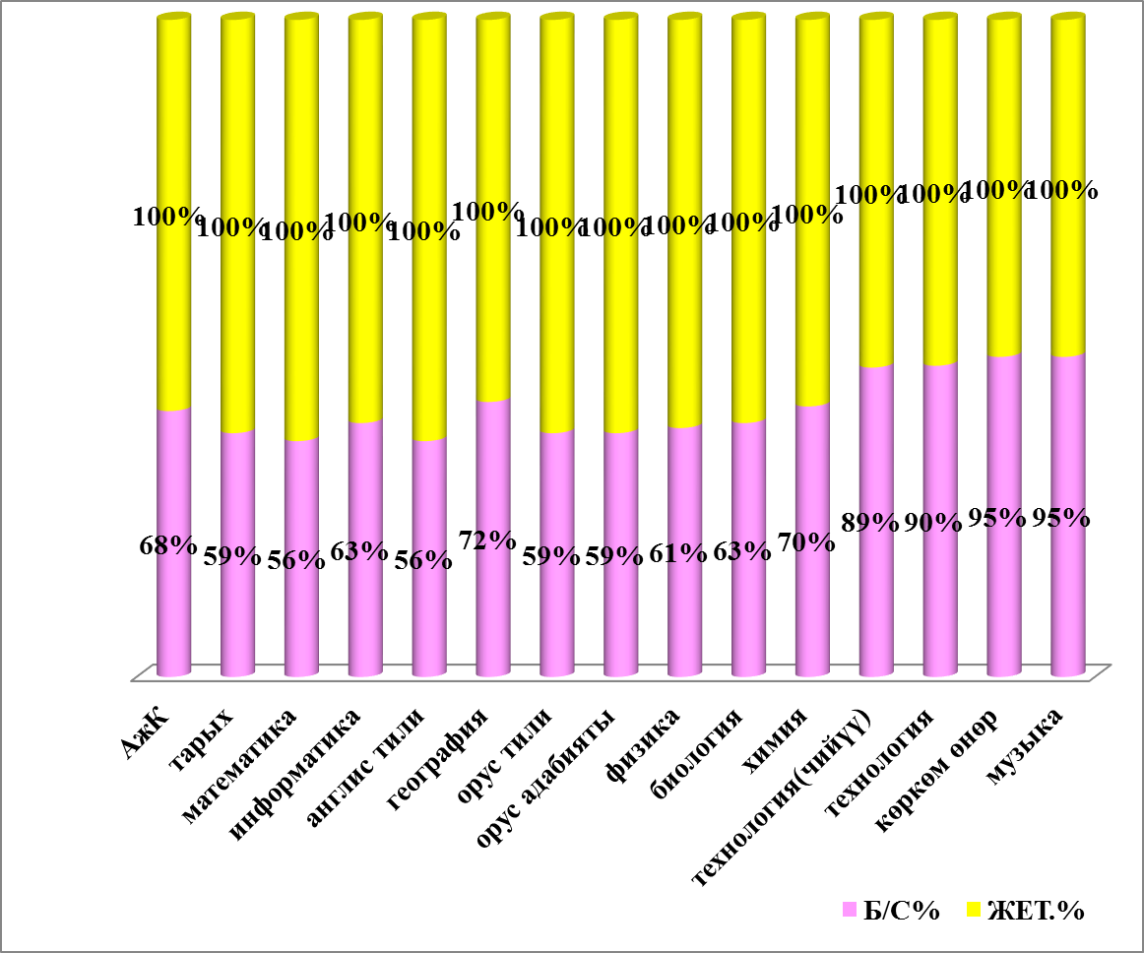
орус тилинде окутулуучу класстардын билим сапаты жана жетишүүсү

